Slide 1
[KT산학 지니어스] 지니버거
레벨 디자인
No. | Date | Content | 작성자
1 | 2022.10.17 | 초안 작성 | 장광호
2
3
4

Slide 2
목차
01
데이터 명칭에 대한 정의_Round_Master
02
Round_Master 설명
03
Customer_Master 설명

Slide 3
01
데이터 명칭에 대한 정의_Round_Master
[KT 산학 지니어스] 지니버거
데이터 명칭 | 해당 데이터의 의미
Round_Code | 라운드의 수치를 의미하는 데이터이다. 손님에게 음식을 전달을 많이 할 수록 라운드 수치가 상승한다. 라운드가 상승함에 따라 플레이어가 던질 수 있는 음식의 개수가 증가한다.
Open_Food | 라운드의 수치에 따라 개방되는 음식을 의미한다.
Customer_ Respwan_Time | 손님의 리소폰 시간을 의미한다. 라운드가 상승함에 따라 리스폰 시간이 감소하여 빠르게 손님이 리스폰 된다.
Clear_Customer | 음식 전달이 완료된 손님의 수치이다. 해당 수치에 따라 받아 Round_Code(라운드)가 상승된다.
Round_Master 시트
상단 데이터 값들은 Round_Master 시트에 있는 데이터들이다.
Round가 상승함에 따라 개방되는 음식의 개수 / 손님의 리소픈 시간 / 라운드 상승을 위해 손님에게 전달해야 하는 음식의 수 등이 달라진다.
플레이어는 직접적으로 해당 수치에 대해서 정확하게 인지할 수 없다.

Slide 4
01
데이터 명칭에 대한 정의 _Customer_Master
[KT 산학 지니어스] 지니버거
데이터 명칭 | 해당 데이터의 의미
Round_Code | 라운드의 수치를 의미하는 데이터이다. 해당 시트에서는 현재 라운드 이하의 Round_Code에 맞는 손님이 스폰된다. (예시: 현재 3라운드 진행 ▶ Round_Code 가 3 이하인 손님이 스폰)
Customer_Type | 손님의 수를 의미한다.
Customer_Code | Round_Code 와 Customer_Type 이 동일할 때 구분하기 위한 항목이다.
Wait_Time | 손님이 음식을 받기 까지 대기 하는 시간을 의미한다. 해당 시간이 오버될 경우 손님이 화를 내고 게임이 종료된다.
Food1_Code | 1번 손님이 받을 음식을 의미한다.
Food2_Code | 2번 손님이 받을 음식을 의미한다.
Food3_Code | 3번 손님이 받을 음식을 의미한다.
Food4_Code | 4번 손님이 받을 음식을 의미한다.
Customer_Master 시트
상단 데이터 값들은 Customer_Master 시트에 있는 데이터들이다.
Round가 상승함에 따라 순차적으로 음식이 개방된다.
개방된 음식에 따라 손님이 주문하는 음식이 달리지며, 라운드가 증가함에 따라 음식을 주문하는 유형이 다양해 진다.

Slide 5
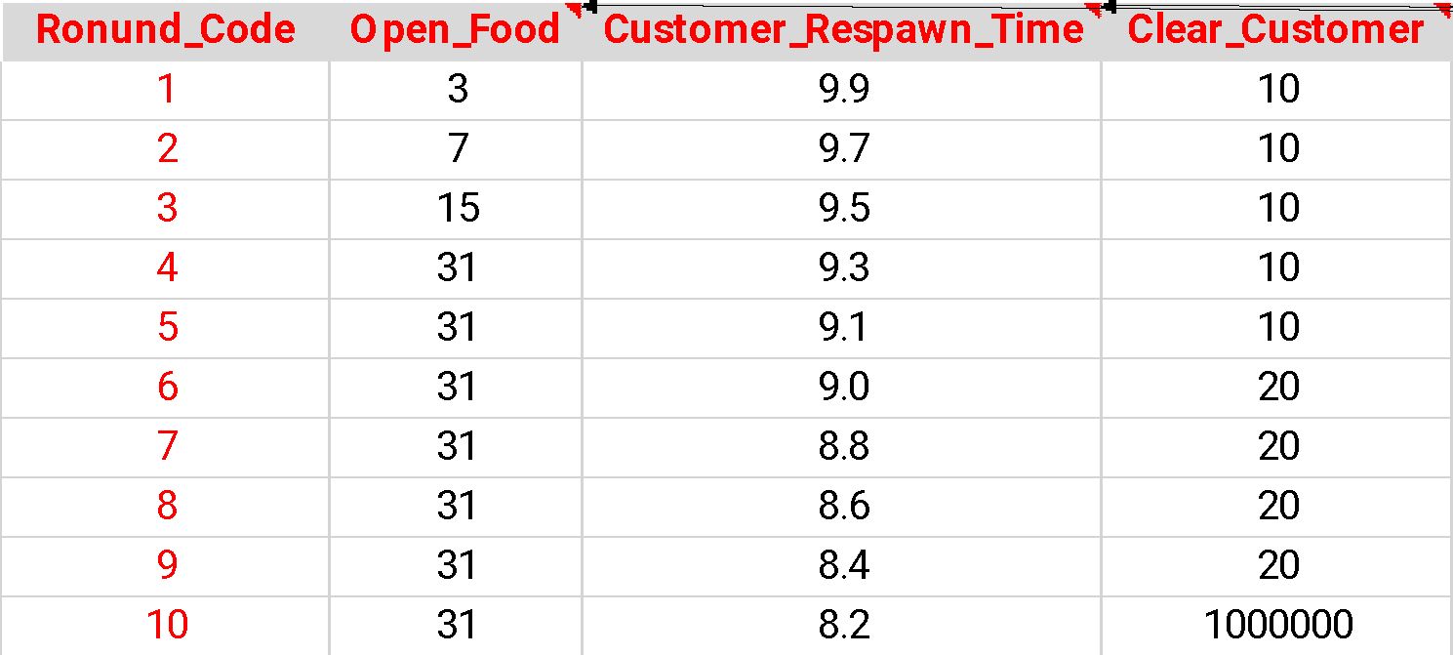
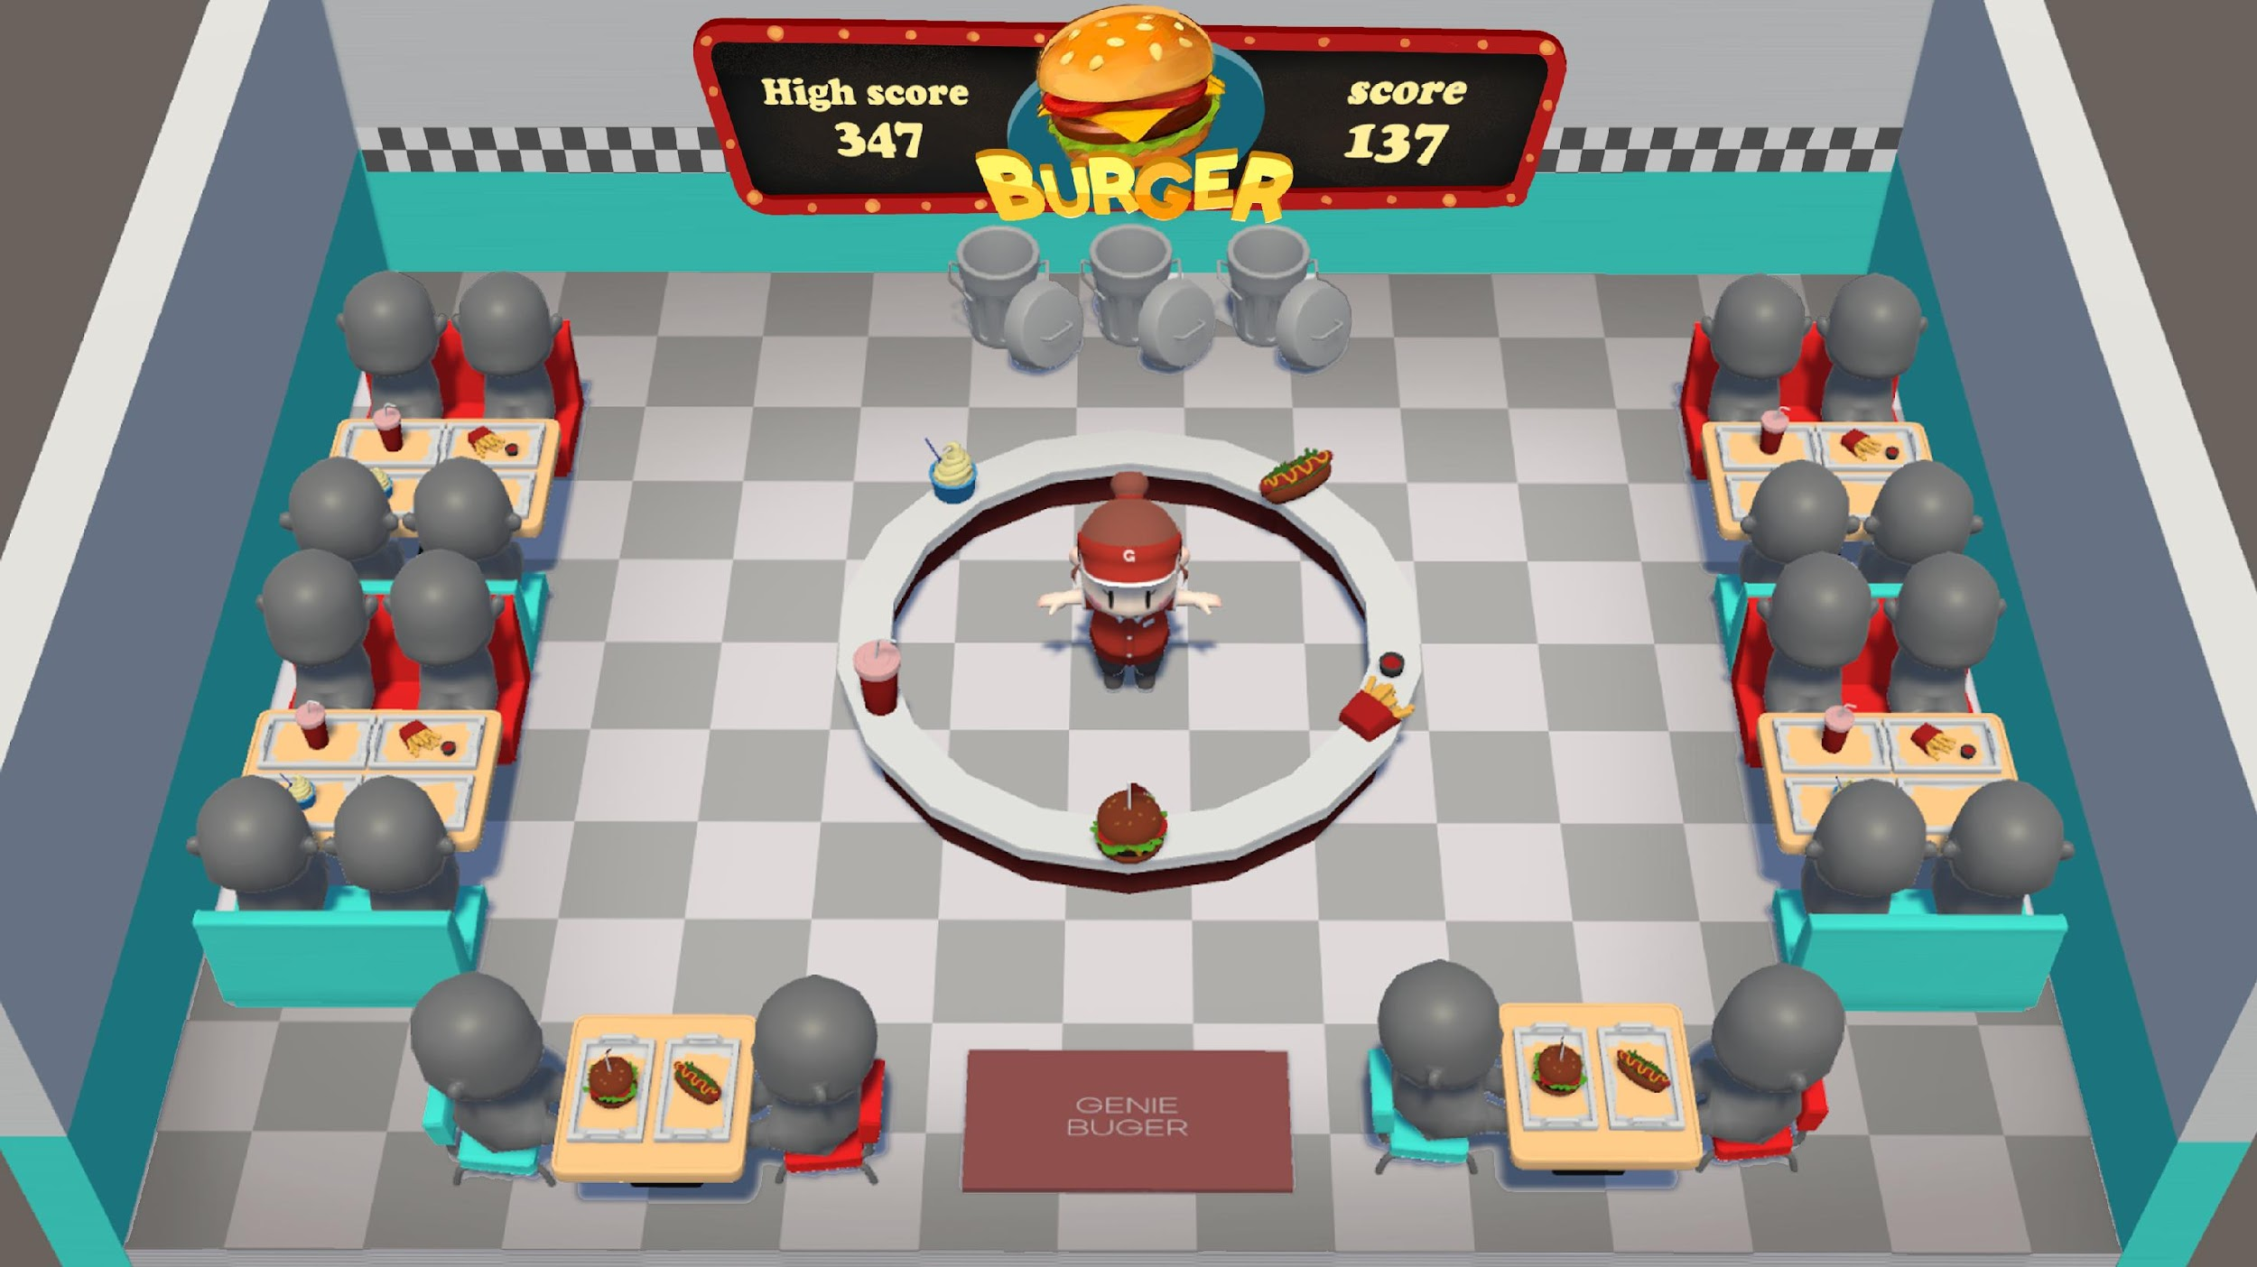
02
Round_Master 설명
[KT 산학 지니어스] 지니버거
Round_Code
라운드의 수치를 의미한다.
Clear_Customer (음식 배달 완료 손님)의 수치에 따라 Round가 상승한다.
1라운드 부터 4라운드 까지 점차 Open_Food(던질 수 있는 음식)이 증가한다.
5라운드 이후 부터는 Customer_Respawn_Time(손님 리소픈 시간)의 변화만 있다.
Open_Food
1 - 햄버거 / 2 – 콜라 / 4 – 감자튀김 / 8 – 아이스크림 / 16 – 핫도그 를 의미한다. (예사: 3(1+2) – 햄버거, 콜라 / 7(1+2+4) – 햄버거, 콜라, 감자튀김)
라운드가 상승함에 따라 점차 던질 수 있는 음식이 증가한다.
던질 수 있는 음식을 점증적으로 증가 시켜 이동 동선을 점차 넓게 한다.
1 라운드
2 라운드
3 라운드
4 라운드 이후

Slide 6
02
Round_Master 설명
[KT 산학 지니어스] 지니버거
Customer_Respawn_Time
손님이 리스폰되는 시간을 의미한다.
리스폰 시간이 0이 될 경우 손님 스폰 되며, 손님이 스폰되면 다시 타이머가 작동한다.
타이머가 0이된 순간, 남는 테이블이 없을 경우 빈테이블이 생성될 때 까지 손님을 스폰하지 않는다. – 빈테이블이 생성되면 바로 손님이 스폰되며, 타이머가 다시 작동한다.
Clear_Customer
다음 라운드로 가기 위해 필요한 [배달 완료 손님 수]를 의미한다.
손님에게 음식 배달 시 1씩 증가한다.

Slide 7
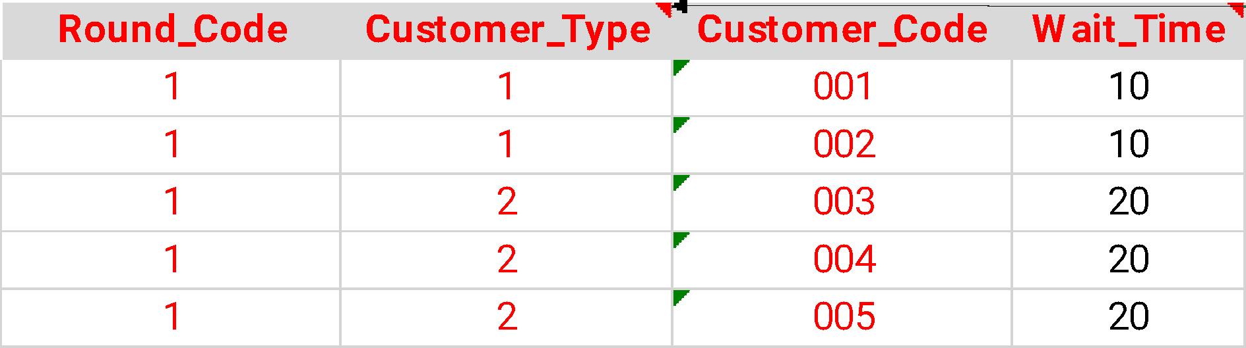
03
Customer_Master 설명
[KT 산학 지니어스] 지니버거
Round_Code
라운드의 수치를 의미한다.
현재 라운드 수치(Round_Code ) 이하의 Customer_Master 시트의 Round_Code 를 가진 손님이 리스폰 된다.
(예시: 현재 3라운드 진행 ▶ Round_Code 가 3 이하인 손님이 스폰)
Customer_Code
Round_Code 와 Customer_Type이 같을 경우 데이터를 구분할 수 없기에 임의로 추가한 데이터 값이다. (실질적으로 게임에 사용되지 않음)
Wait_Time
손님이 음식을 기다리는 시간을 의미한다.
해당 시간이 오버될 경우 손님을 화를 내면서 음식점을 이탈한다. (게임 오버)
Customer_Type
손님의 인원을 의미한다. (1 – 1명 / 2 – 2명 / 3 – 3명 / 4 - 4명)
1과 2는 2인 테이블에 스폰, 3과 4는 4인 테이블에 스폰 된다.

Slide 8
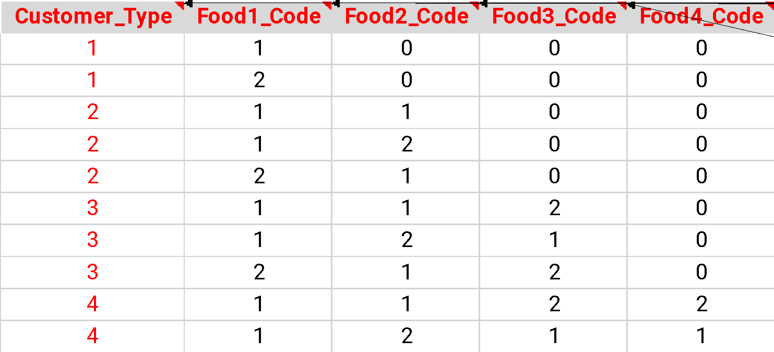
03
Customer_Master 설명
[KT 산학 지니어스] 지니버거
Customer_Type
손님의 인원을 의미한다. (1 – 1명 / 2 – 2명 / 3 – 3명 / 4 - 4명)
1과 2는 2인 테이블에 스폰, 3과 4는 4인 테이블에 스폰 된다.
Food(숫자)_Code
손님이 주문하는 음식을 의미한다.
(1 – 햄버거 / 2 – 콜라 / 3 – 감자튀김 / 4 – 아이스크림 / 5 – 핫도그)
Customer_Type 값에 따라 사용되는 데이터가 다르다.
(1 – Food1_Code 만 참조 /// 3 – Food1_Code / Food2_Code / Food3_Code 참조)
Food1_Code
Food2_Code
Food1_Code
Food4_Code
Food1
Food3
Food1
Food3
Food2
Food4
Food2
Food4
Food1
Food3
Food1
Food3
Food2
Food4
Food2
Food4
Food2_Code
Food3_Code
Food1
Food2
Food1
Food2

